Slide 1
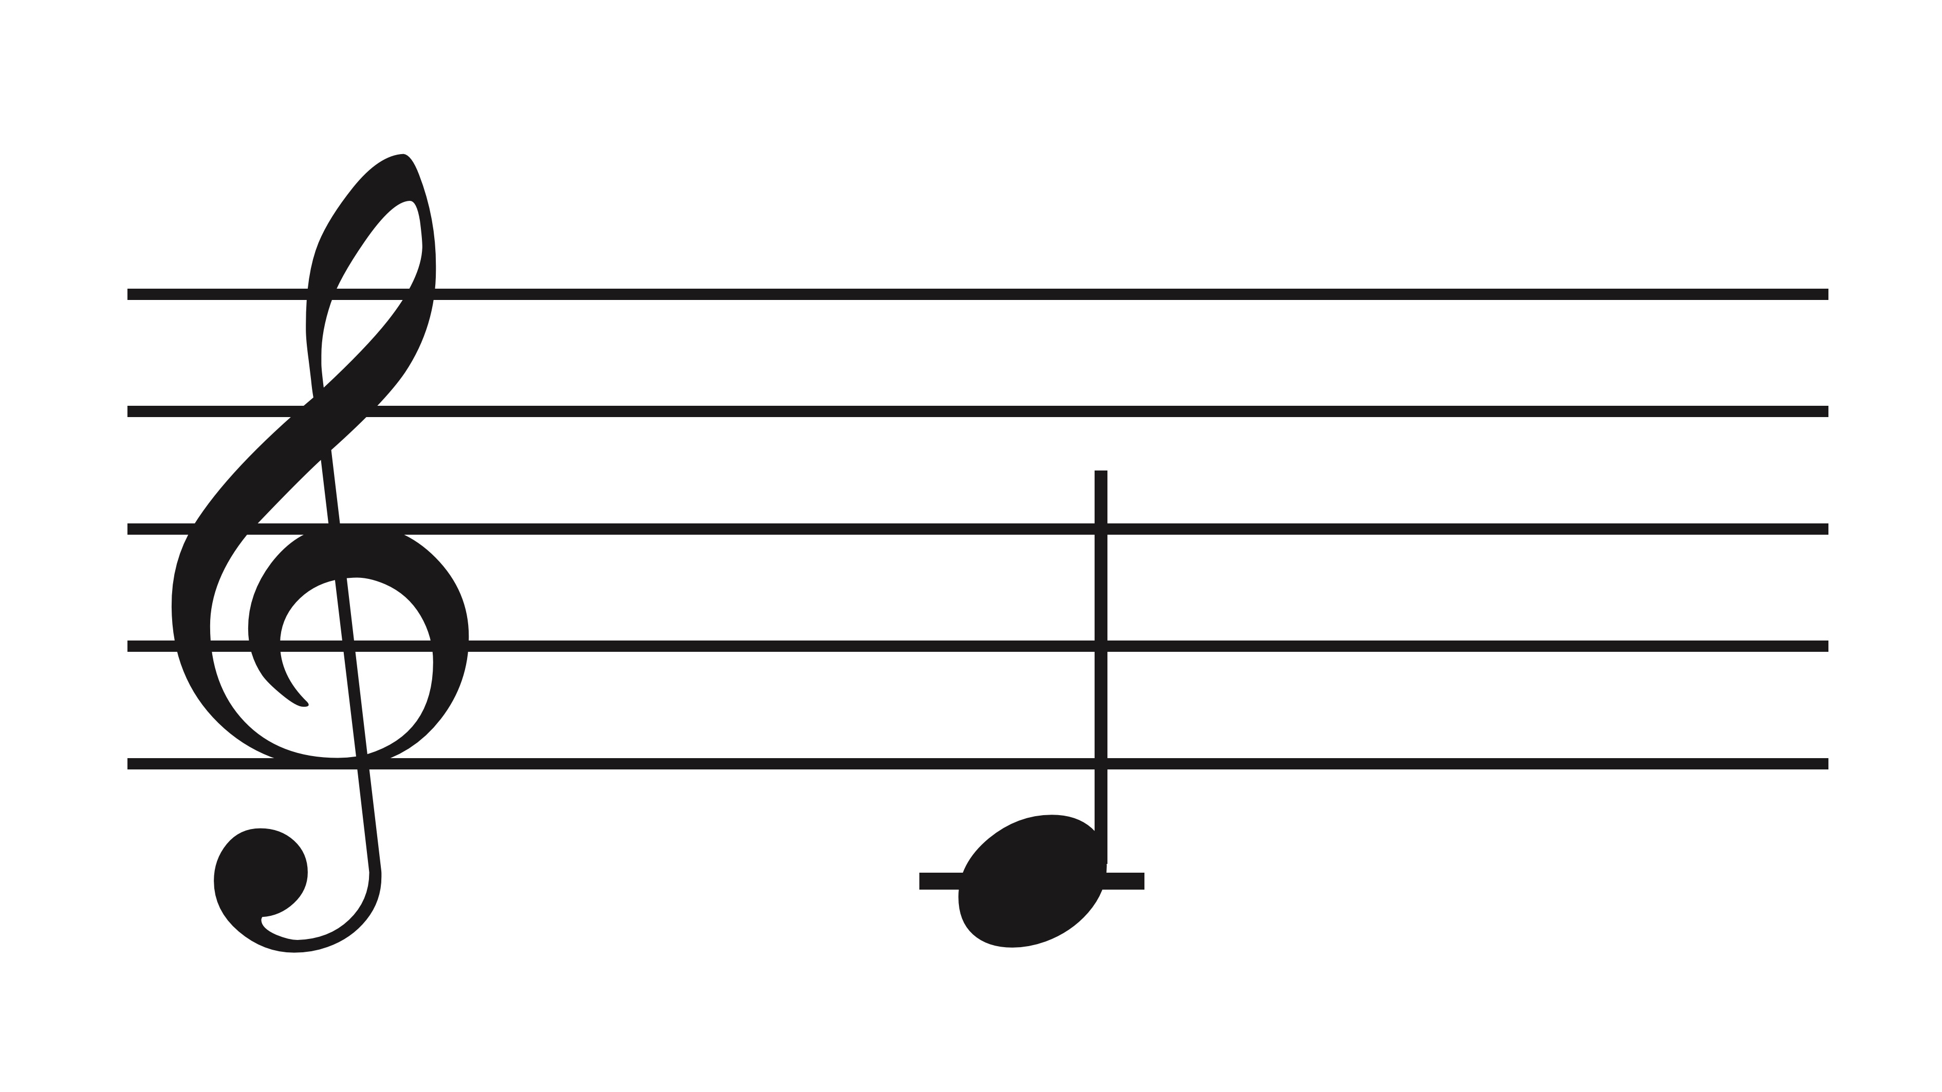

Slide 2
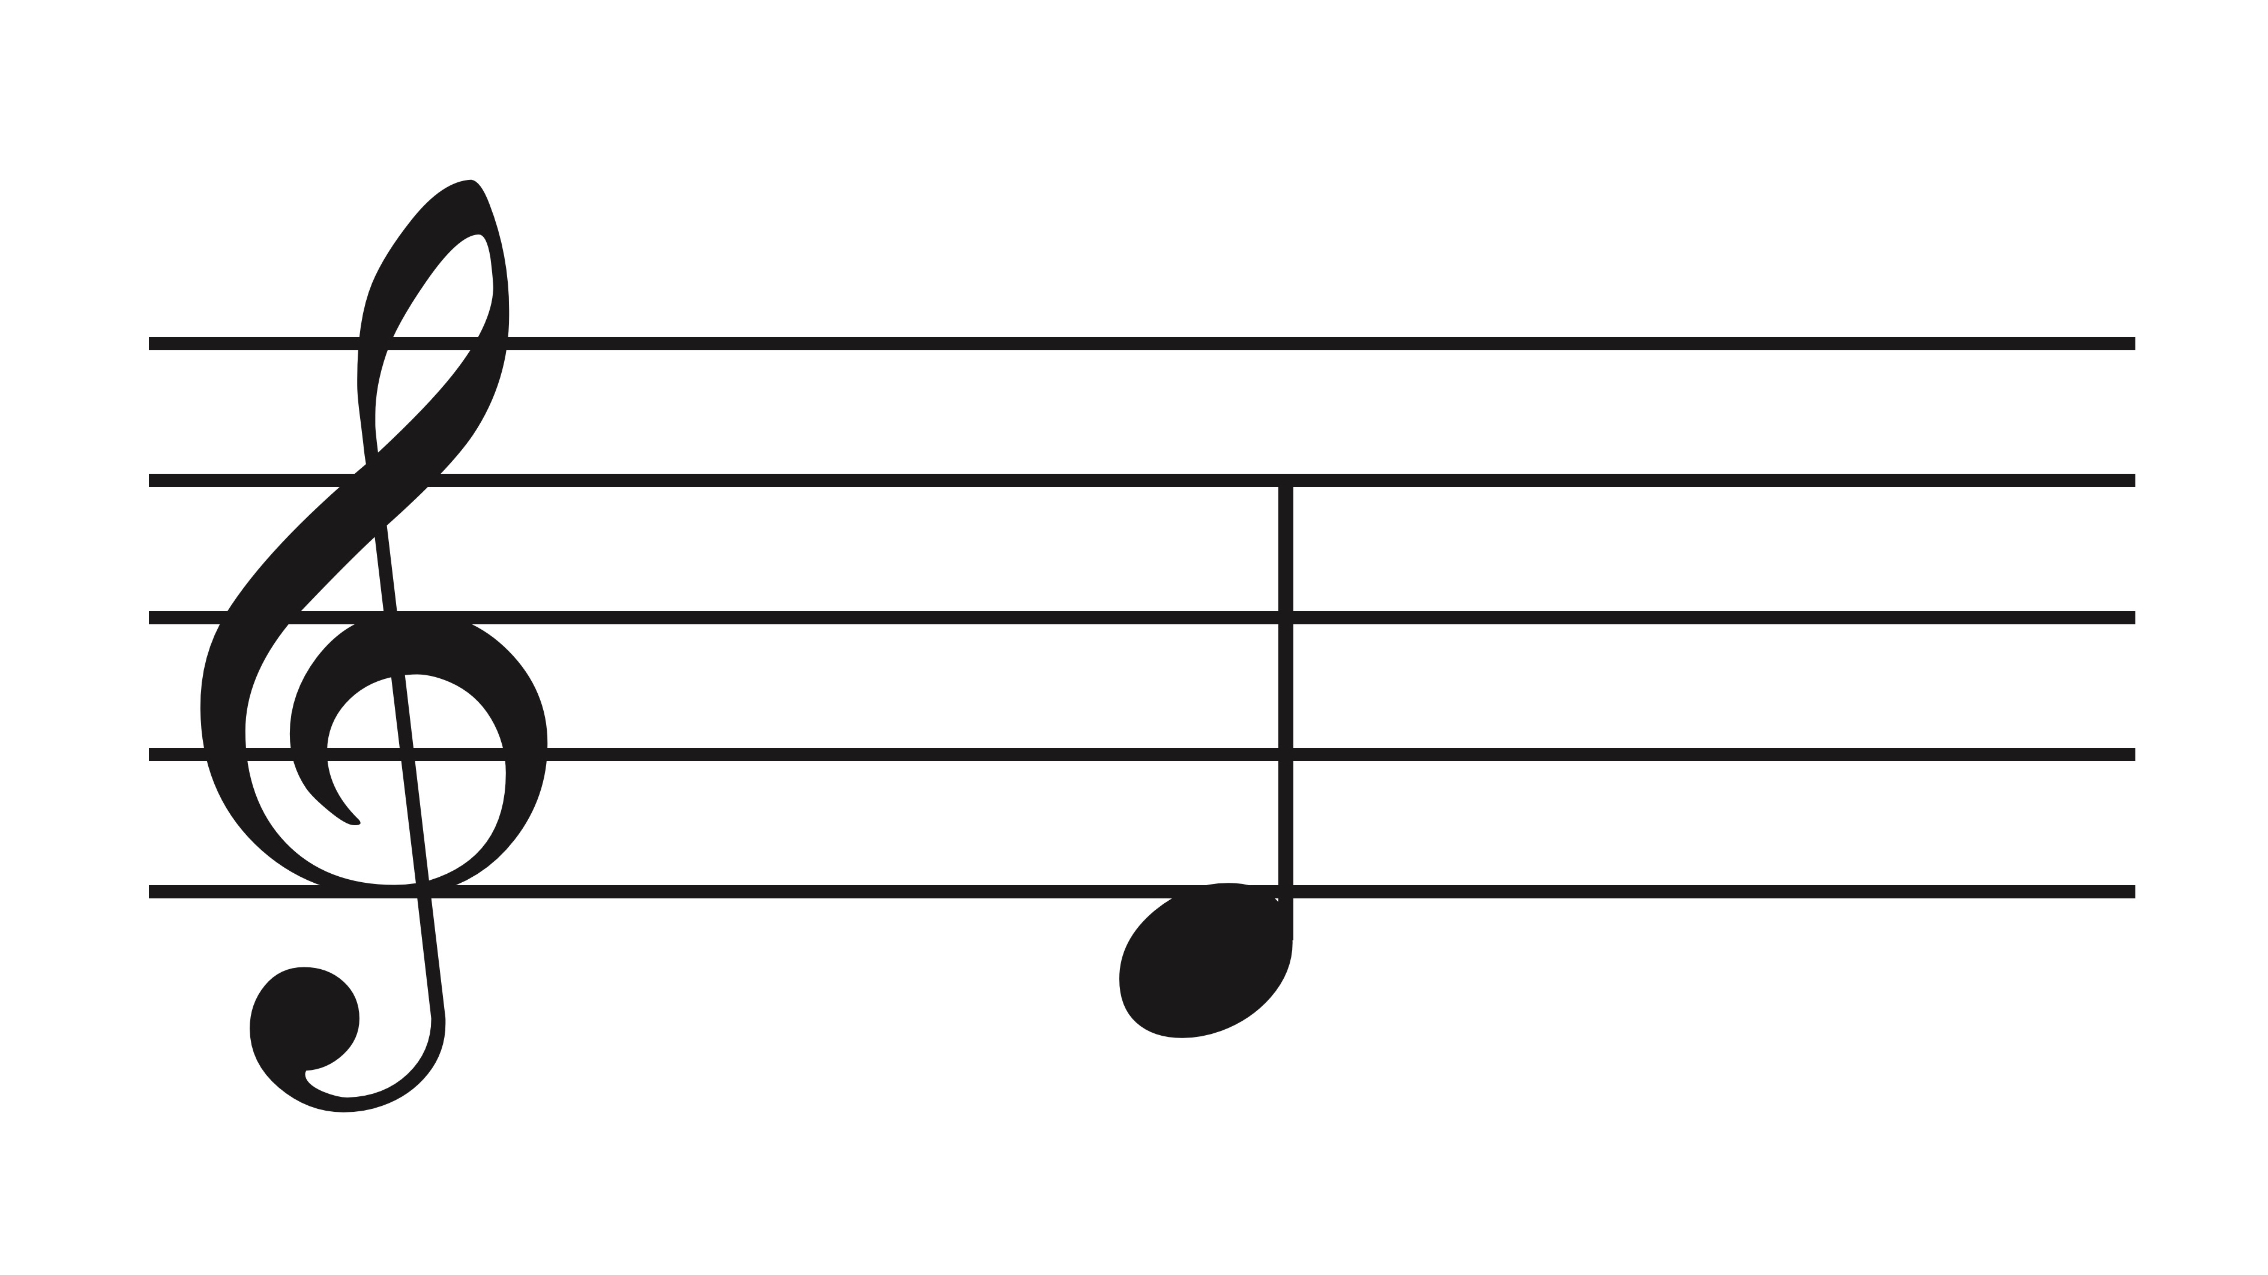

Slide 3
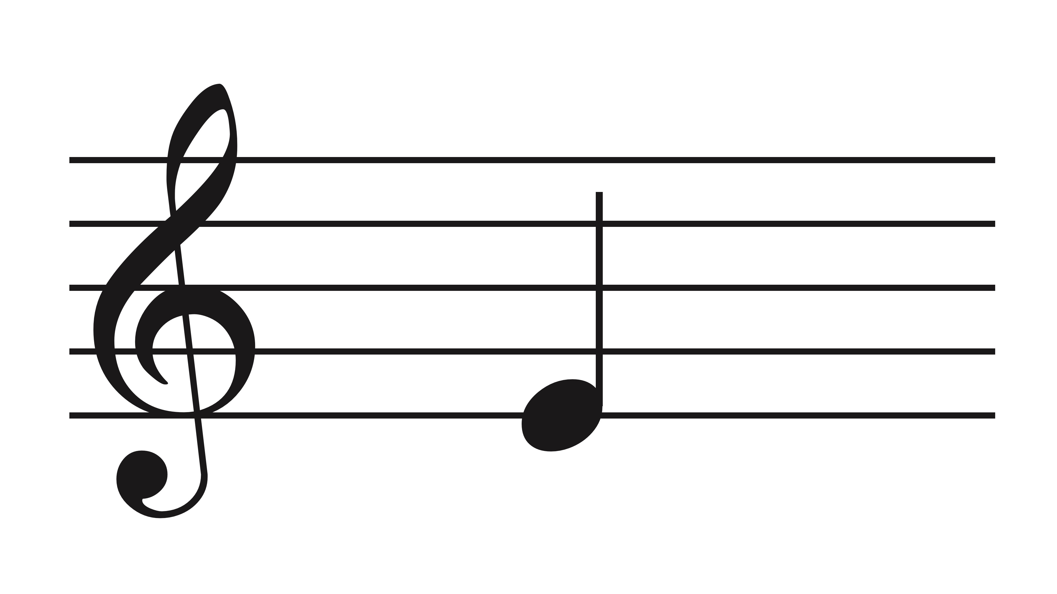

Slide 4
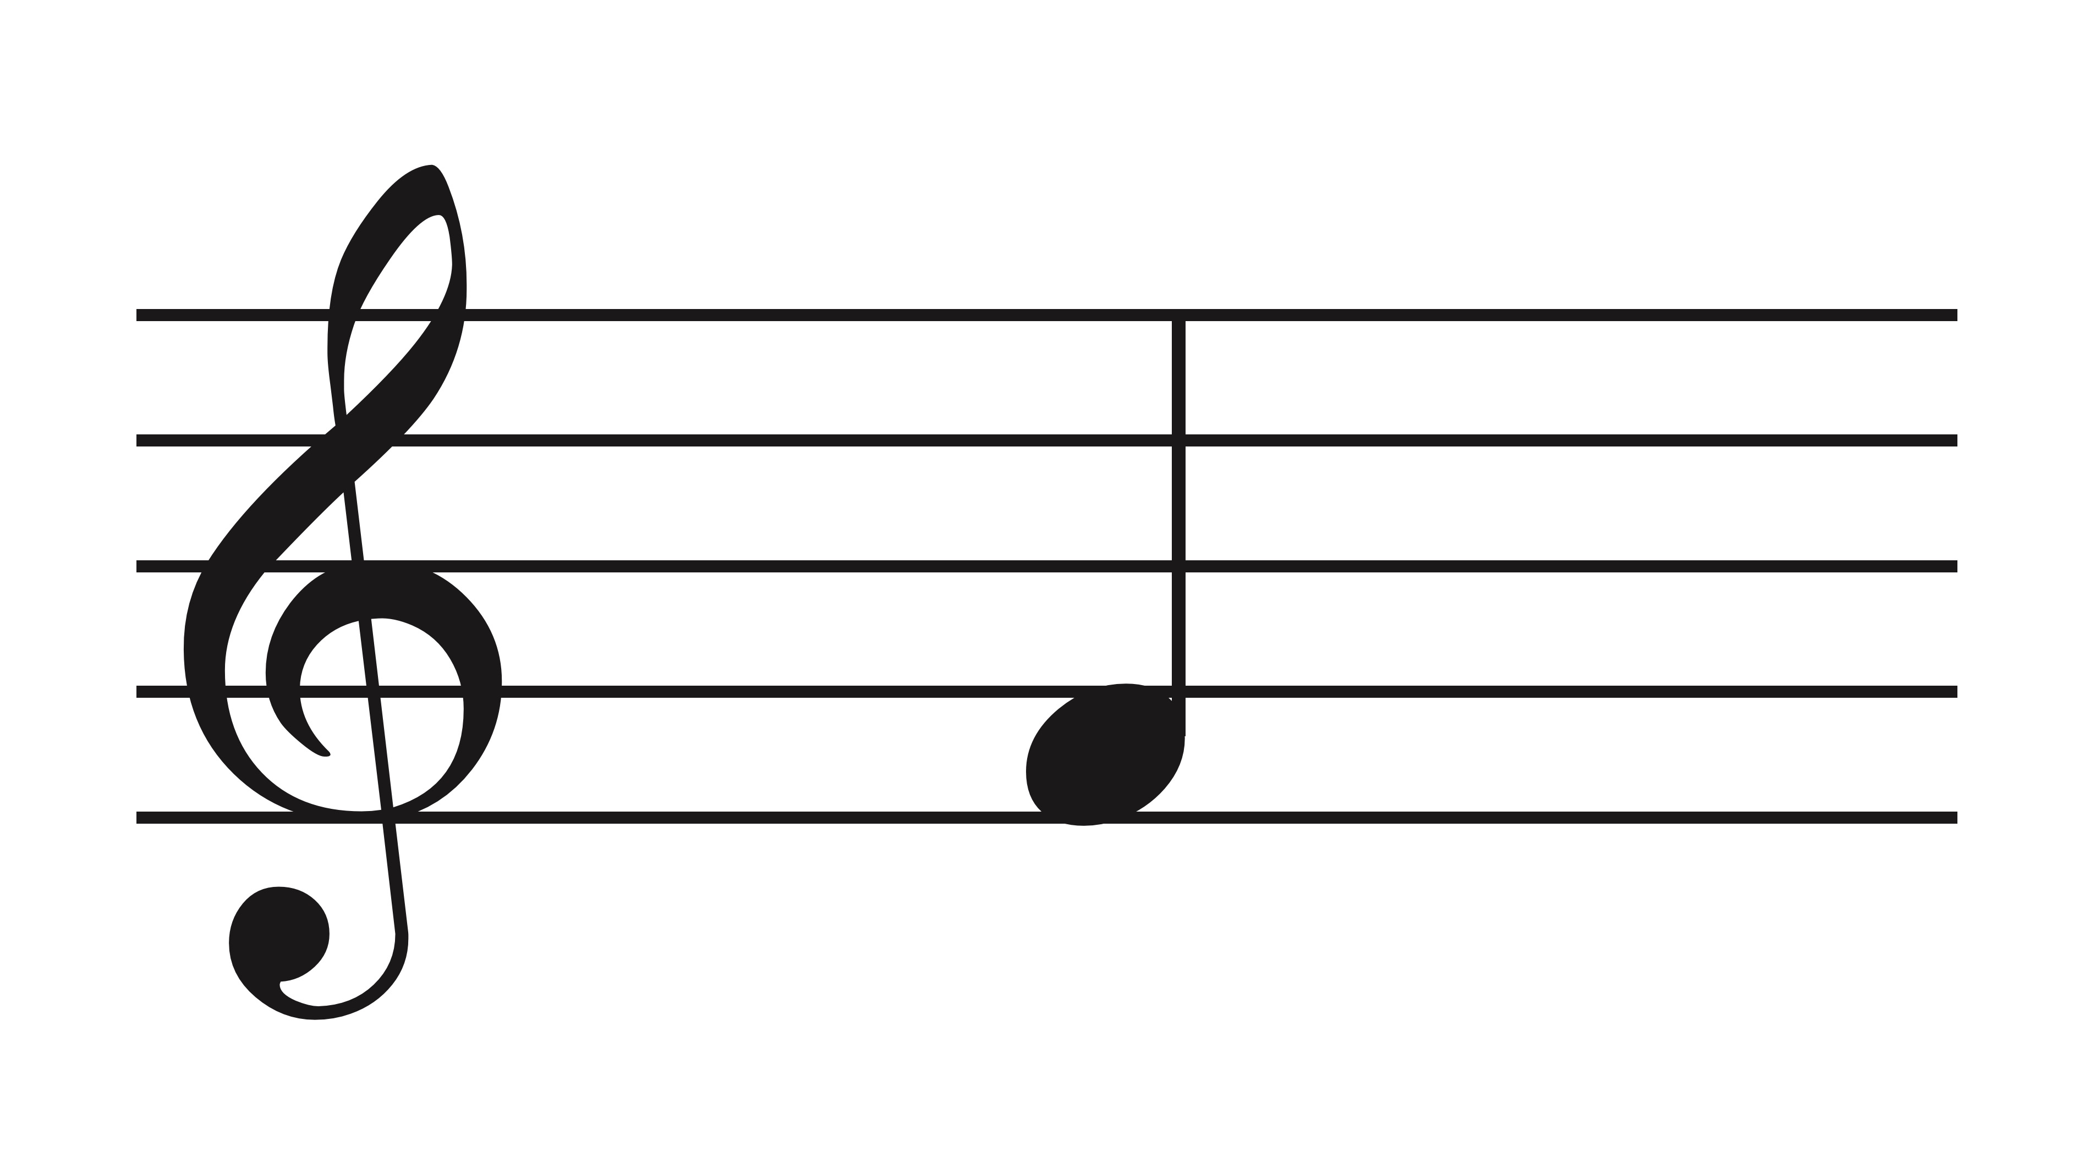

Slide 5
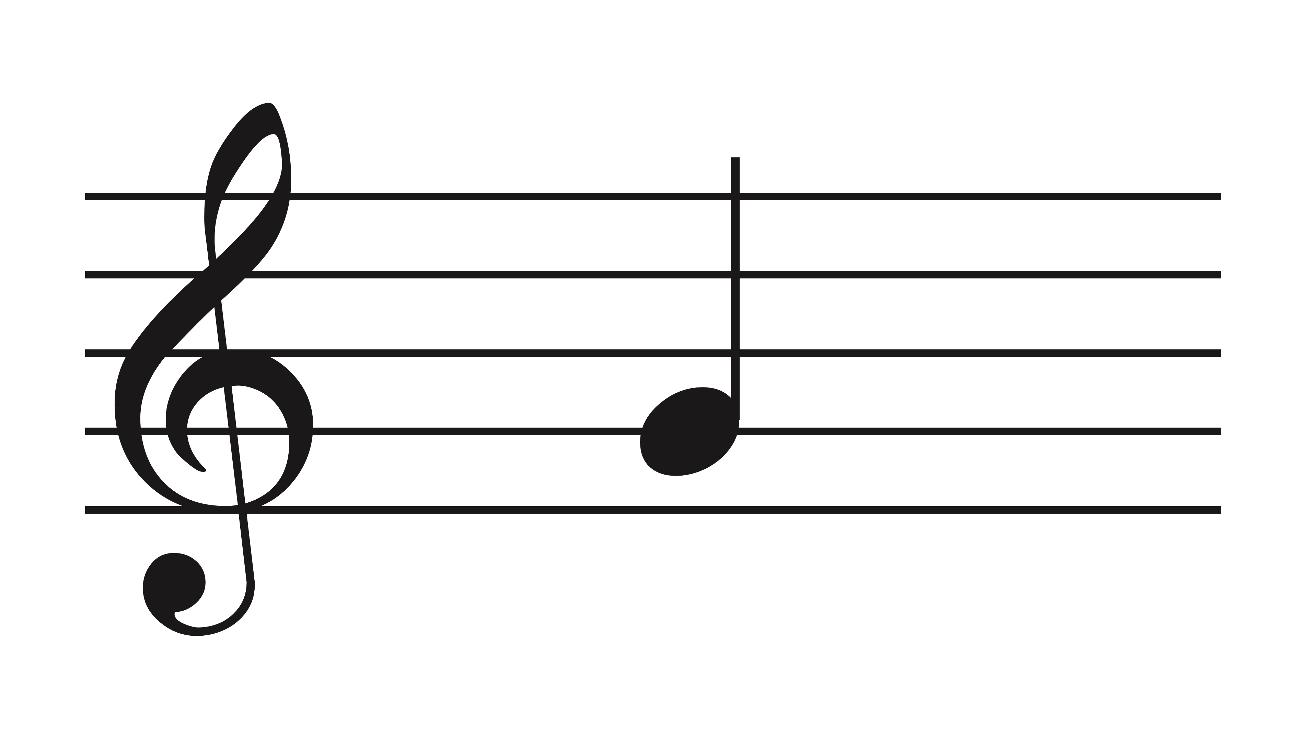

Slide 6
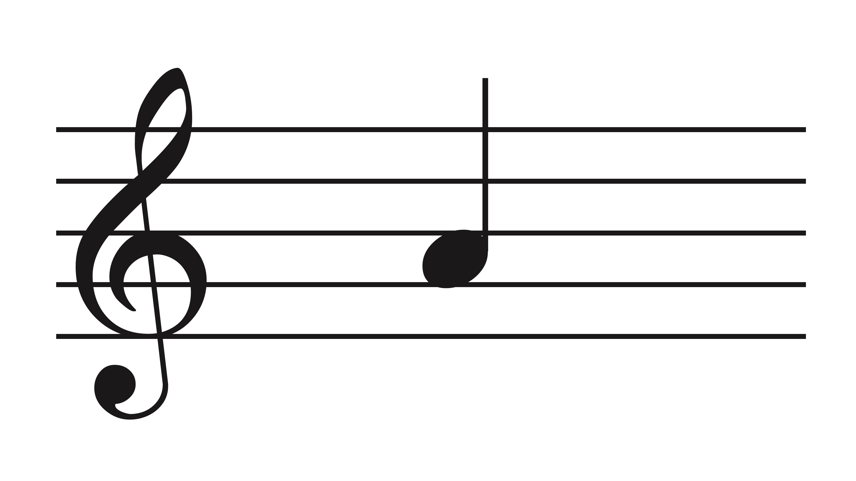

Slide 7
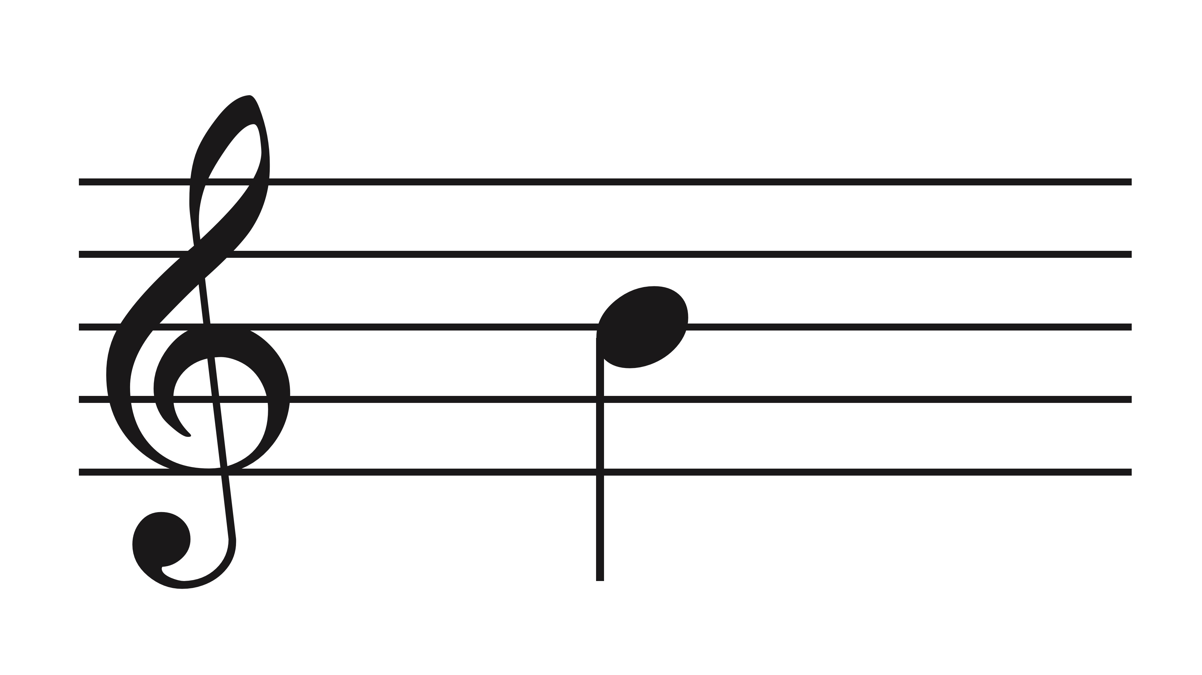

Slide 8
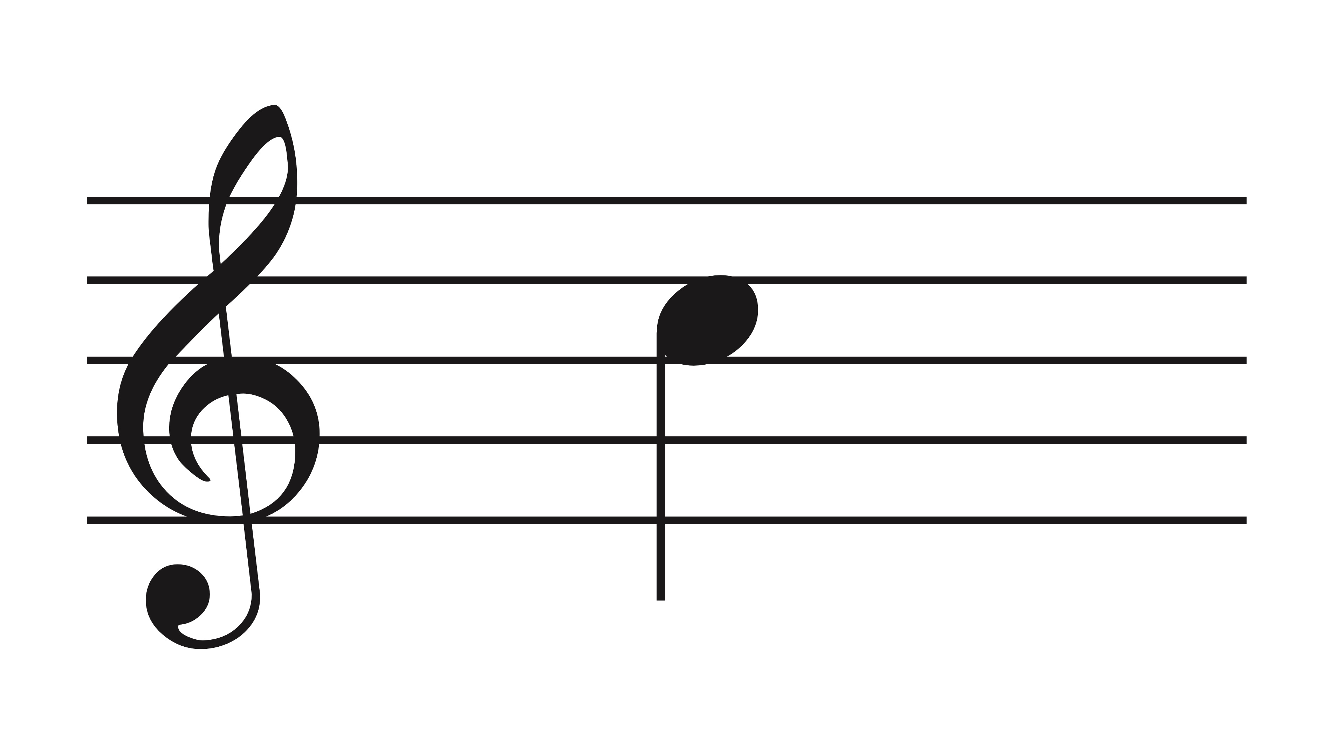

Slide 9
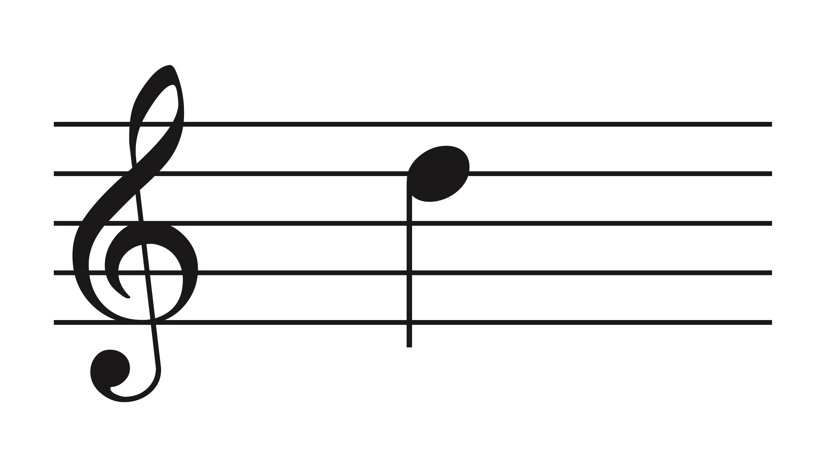

Slide 11
ミ

Slide 13
シ

Slide 15
ソ

Slide 17
ド

Slide 19
ド
ー

Slide 21
ファ

Slide 23
レ
ー

Slide 25
ラ

Slide 27
レ

Slide 29
ミ

Slide 31
シ

Slide 33
ソ

Slide 35
ド

Slide 37
ド
ー

Slide 39
ファ

Slide 41
レ
ー

Slide 43
ラ

Slide 45
レ

Slide 47
ミ

Slide 49
シ

Slide 51
ソ

Slide 53
ド

Slide 55
ド
ー

Slide 57
ファ

Slide 59
レ
ー

Slide 61
ラ

Slide 63
レ

